Slide 1

ResourCity-tool van VITO
Lars V. (OF 2)

Slide 2
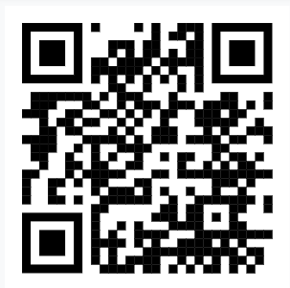
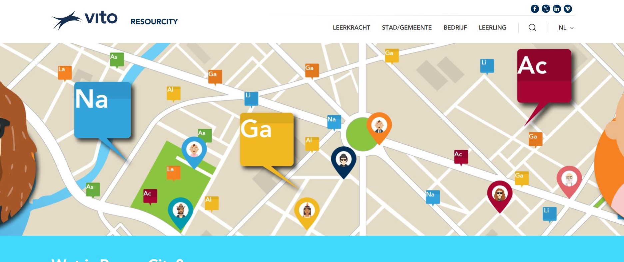
Interactief stadsspel app | Resourcity (vito.be)
https://youtu.be/K9Gi1bU35OM

Slide 3
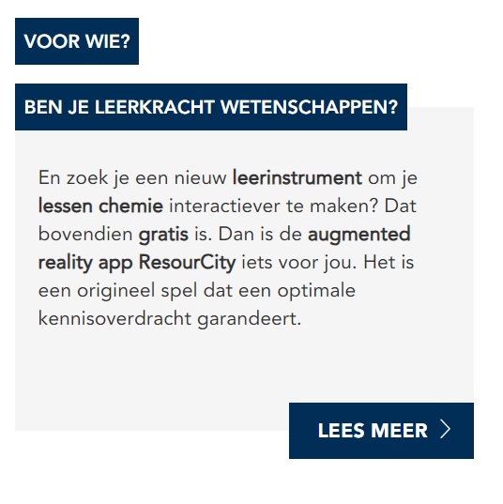
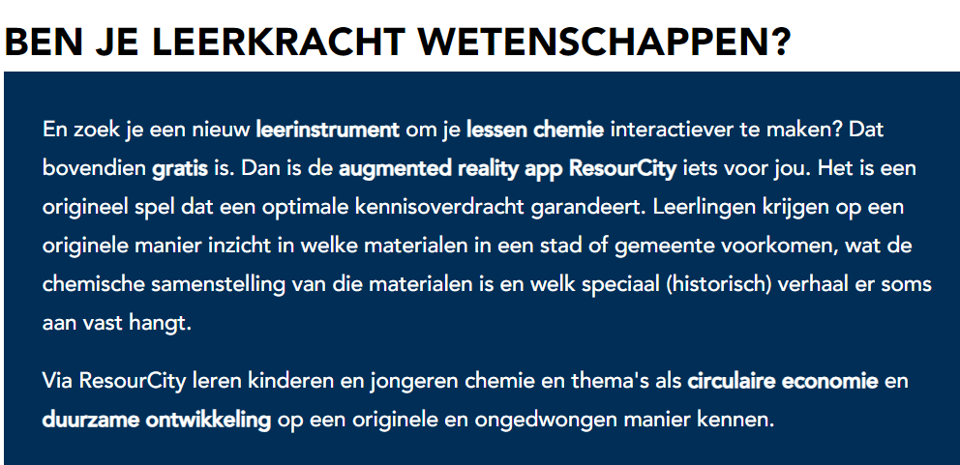
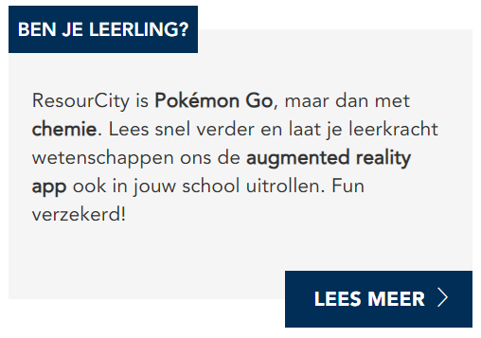
Aangepast_Resourcity Educatief pakket.pdf (vito.be)
Aangepast_Resourcity eindtermen.pdf (vito.be)
Aangepast_Resourcity puzzelronde Quiz.pdf (vito.be)

Slide 4
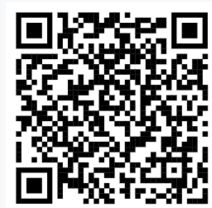
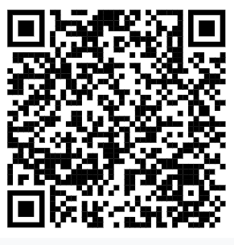
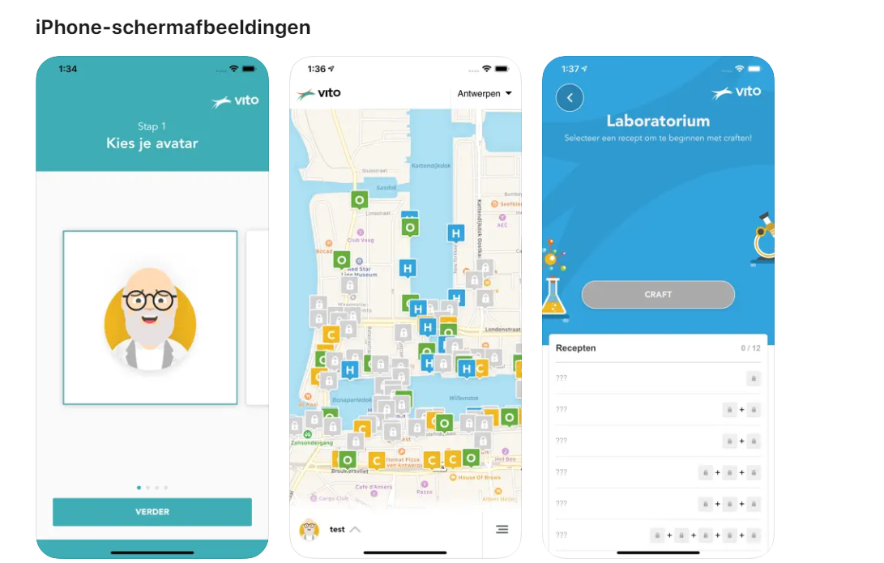
ResourCity - Apps op Google Play
ResourCity in de App Store (apple.com)

